Slide 1
Inter-process communication and C++
Apriorit, 2023

Slide 2
Навіщо?

Slide 3
Віртуальний АП:
Фізична пам’ять:
64
0
2 -1
ВАП:
FAR:
CALC:
Firefox:
0
0
0
32
32
32
2 -1
2 -1
2 -1

Slide 4
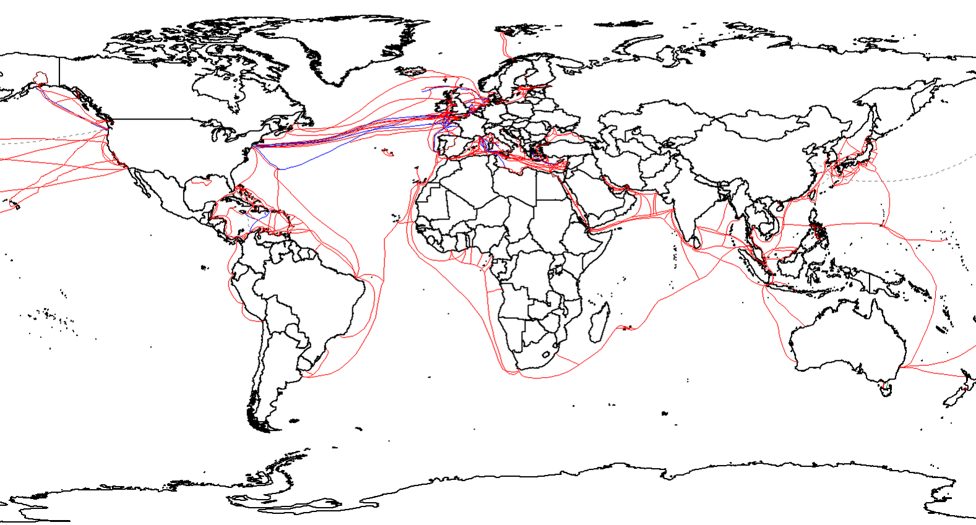
Розподіленність
https://en.wikipedia.org/wiki/File:World_map_of_submarine_cables.png

Slide 5
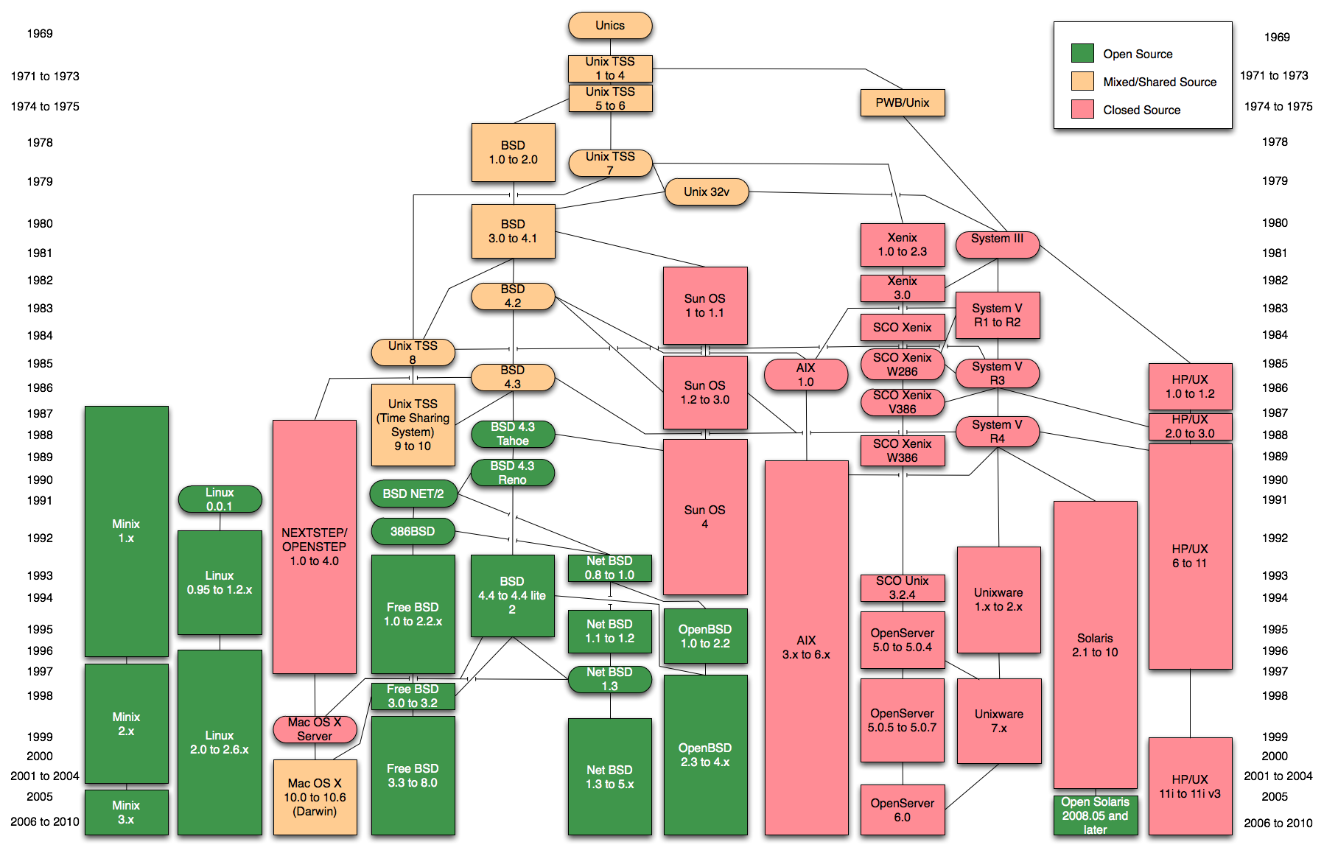
Unix history diagram

Slide 6
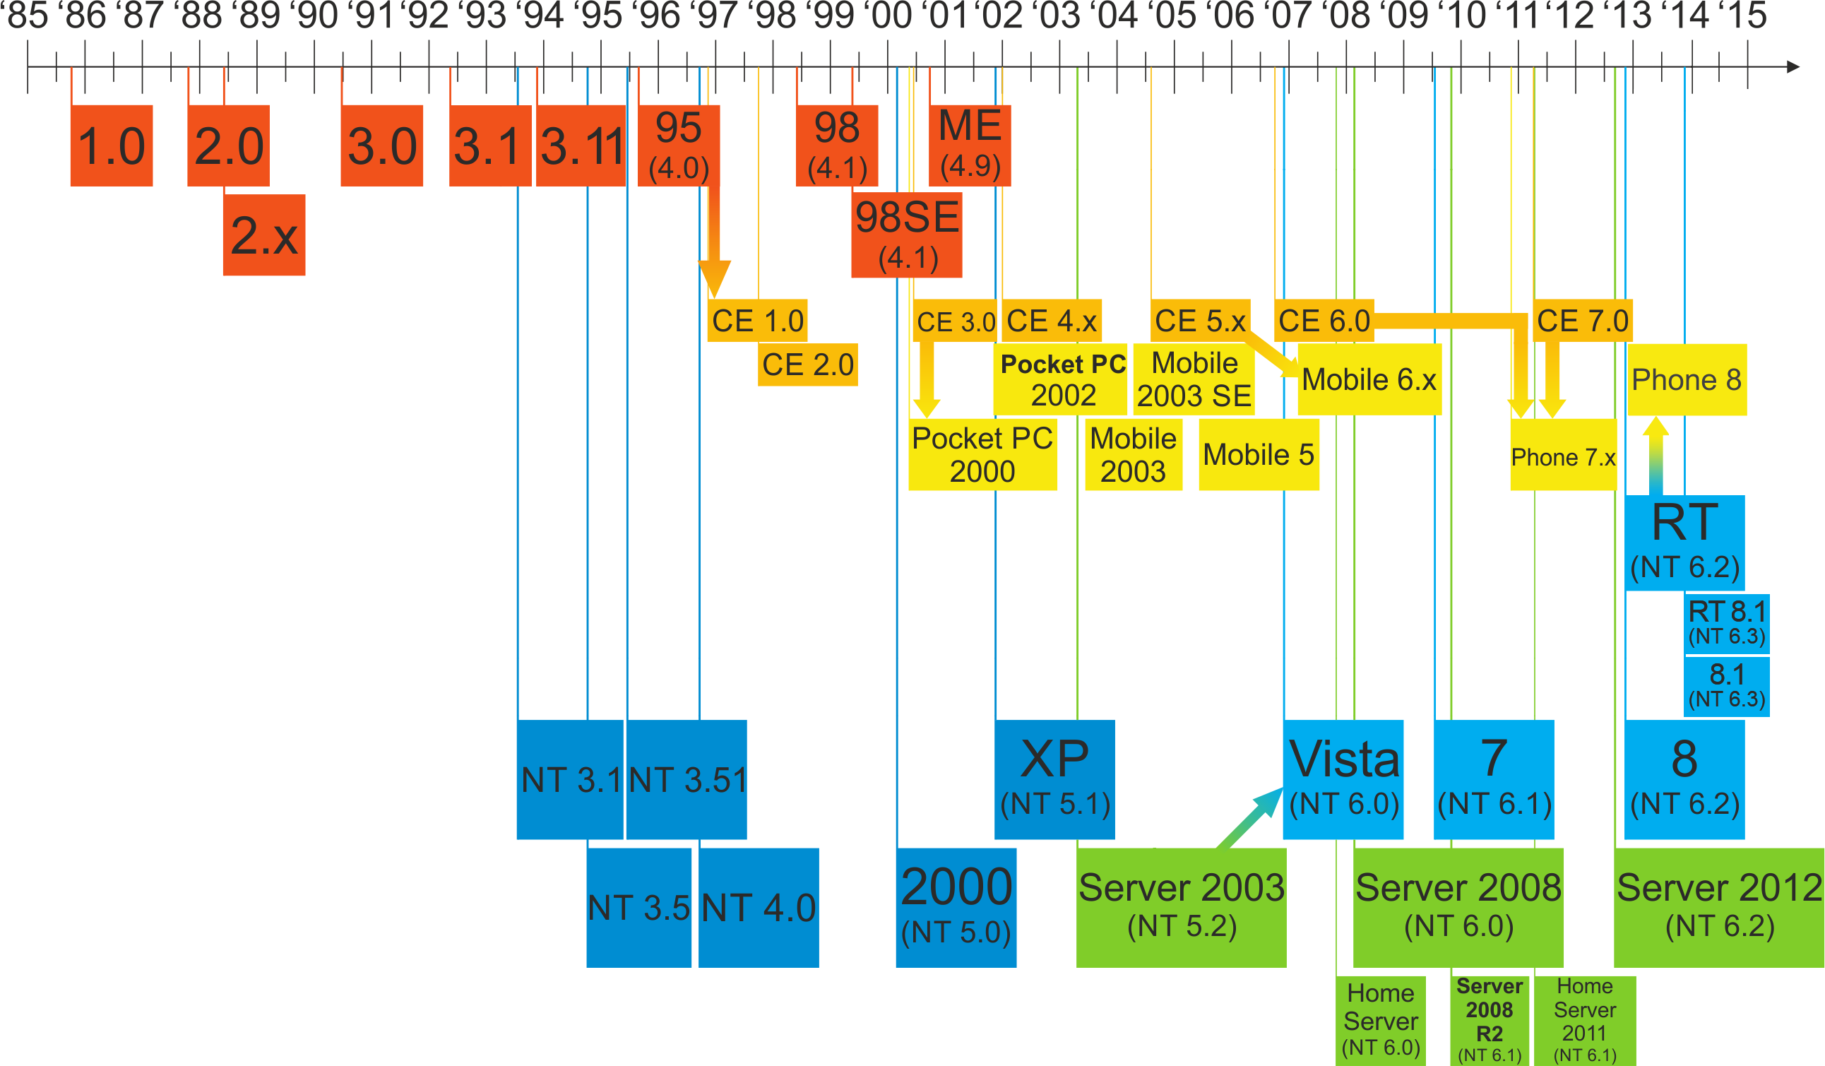
https://upload.wikimedia.org/wikipedia/commons/6/6d/Windows_Updated_Family_Tree.png

Slide 7
Pipe (Пайп)
Classic
File (Файл)
1
2
Signal (Сигнал)
3
Shared Memory (Розділювана пам’ять)
4
Semaphore/Mutex (Семафор/М’ютекс)
5
Socket/Unix Socket/Win. Named Pipe
6

Slide 8
File (Файл)
Плюси:
+ просте API (open/close/read/write)
+ доступні на усіх системах (наприклад, boost::named_mutex реалізований через файл)
Мінуси:
- Легко розсинхронізувати стан/вміст файла
- Unsafe, можна дивитися вміст файла
- Відсутній єдиний механізм нотифікацій, очікування та блокування (хоча є окремі рішення для різних OS)
- Відмінності в реалізаціях OS: час життя, чутливість до регістру

Slide 9
Pipe (Пайп)
Pipe - «Труба» для комунікації:
Пише в пайп
PIPE
Читає з пайпу
Процес 1
Процес 2
1) Приклад використання (процес 1)
#include <iostream>
int main()
{
std::cout<<"Hello, world!";
return 0;
}

Slide 10
2) Приклад використання (Процес 2, POSIX)
int ExecuteCommandAndReadOutput(const char *pCommand,
std::string * pTextResult)
{
pTextResult->clear();
char buffer[512];
FILE* pipe = popen(pCommand, "r"); // у Windows існує _popen
if (!pipe)
throw std::runtime_error("Can’t execute command");
while (!feof(pipe))
{
if (fgets(buffer, sizeof(buffer), pipe))
pTextResult->append(buffer);
}
return pclose(pipe);
}

Slide 11
Pipe (Пайп)
Приклад використання в термміналі:
Windows:
>dir | find "Downloads"
POSIX:
>ls | grep 'something'

Slide 12
Pipe (Пайп)
Плюси:
+ масштабування (працюють з будь-яким об’ємом даних)
+ простота використання
+ доступні на усіх системах (щоб використовувати однаково в С++ рекомендовано boost/process)
+ можно використовавути із shell/cmd
Мінуси:
- зв’язування з процесом відбувається тільки в момент його створення (окрім POSIX Named Pipes)
- низькорівневість (пайпи являють собою stream, тобто оперують байтами, а не пакетами з заголовками та метаінформацією)

Slide 13

POSIX Signal
Сигнал — це асинхронне сповіщення процеса про подію, що відбулась.
Сигнали можуть бути відправлені:
з терминала, натисканням спеціальних клавіш або комбінацій (наприклад, натискання Ctrl-C генерує SIGINT, Ctrl-\ SIGQUIT, а Ctrl-Z SIGTSTP);
ядром системи:
- за виникнення апаратних виключень (неприпустимих інструкцій,
порцшення при роботі з пам’яттю, системних збоях та ін.);
- як результат помилкових системних викликів;
- для інформування про події вводу-виводу;
одним процесом іншому (або самому собі), за допомогою системного виклику kill(), в тому числі з shell, з використанням утиліти /bin/kill.
https://uk.wikipedia.org/wiki/Сигнал_(операційні_системи)

Slide 14
Memory Mapped Files
Shared Memory
Види:
1
Інструкції для завантажувача (Windows)
2
3
Shared Memory Objects

Slide 15
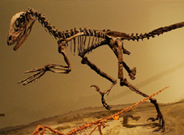
Shared Memory
Інструкції для завантажувача
1
Приклад використання (Windows):
#pragma comment(linker, "/SECTION:.shared,RWS")
#pragma data_seg(".shared")
int g_iShared = 0; // розділювана змінна
#pragma data_seg()
Мінуси:
- Працюють тільки у Windows,
прив’язані до формату PE;
- не інтегрировані в безпекову модель

Slide 16
Memory Mapped Files And
Shared Memory Objects
Shared Memory
2
3
API для роботи:
shm_open/mmap (POSIX)
CreateFileMapping/MapViewOfFile (Win32)
ZwCreateSection/ZwMapViewOfSection (NT Kernel)
В С++ можна використовувати shared_memory_object із boost/interprocess.
Плюси та мінуси як у файлів.

Slide 17
Semaphore/Mutex
Семафор (англ. semaphore) — об’єкт, що обмежує кількість потоків, які можуть зайти на окрему ділянку коду. Визначення зроблено Эдсгером Дейкстрой. Семафори використовуються для синхронізації та захисту передачі даних через розділювану пам’ять, а також для синхронізації роботи процесів і потоків.
М’ютекси — це найпростіші двійкові семафори, які можуть перебувати в одному з двох станів — сигнальному або несигнальному (відкритий і закритий відповідно). Коли потік, що належить будь-якому процесу, отримує м’ютекс, той переводиться в несигнальний стан. Якщо потік звільнює м’ютекс, він переходить в сигнальний стан.
(Wiki)

Slide 18
Semaphore/Mutex
API для роботи:
sem_init/sem_open/sem_wait/sem_post (POSIX)
CreateSemaphore/OpenSemaphore/
WaitForSingleObject/ReleaseSemaphore (Win32)
Схема роботи:
Процес 1
Open
Mutex/Sem.
Open
Процес 2
Acquire
Acquire
Release
Release

Slide 19
Sockets/Named Pipes
Основні механізми для Client-Server комунікації, що надають операційні системи:
BSD Sockets. Програмний інтерфейс обміну даними;
Unix Domain Sockets (POSIX). Локальні сокети, які використовують inode для зв’язку;
Named Pipes (Windows). Не плутати з «простими Pipes» та «POSIX Named Pipes (FIFO)». Аналог UDS у Windows.

Slide 20
Буфер обміну
Exotic
Віконні повідомлення
1
2
DLL Injection (DLL/SO)
3
Remote Thread Injection (Windows)
4
Windows Hooks (Windows)
5
Microsoft RPC (Windows)
6

Slide 21
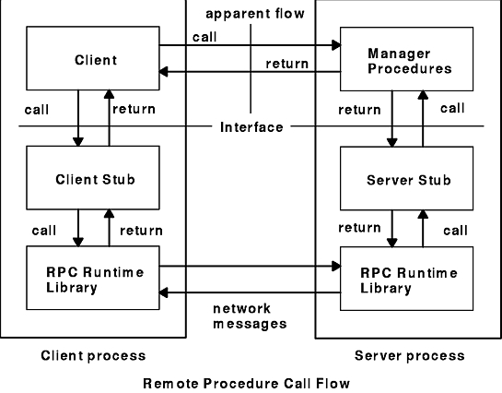
High Level Approach
RPC (RemoteProcedureCall) — класс технологій, що дозволяють комп’ютерним програмам викликати функції або процедури в іншому адресному просторі.

Slide 22
RPC
// 1. Маємо сервер і деякий алгоритм
int SomeFunction(int arg1,
const std::string & arg2,
double arg3)
{
// …. Супер алгоритм
}
// 2. Клієнт хоче його використовувати таким чином
int x = SomeFunction(arg1, arg2, arg3);
std::cout<<x;

Slide 23
RPC
// Client Stub Sample
int SomeFunction(Connection & connection,
int arg1,
const std::string & arg2,
double arg3)
{ // зберігаємо
SomeArchive inputArchive;
inputArchive.Pack("function-name", "SomeFunction");
inputArchive.Pack("arg1", arg1);
inputArchive.Pack("arg2", arg2);
inputArchive.Pack("arg3", arg3);
// отримуємо буфер
std::vector<char> buffer;
inputArchive.Serialize(&buffer);
// відправляємо буфер
std::vector<char> outputBuffer;
connection.Send(buffer, &outputBuffer);
// парсимо результат
SomeArchive outputArchive(outputBuffer);
return outputArchive.QueryInt("result");
}

Slide 24
RPC
// Server Code Sample
void ServerCodeSample(Connection & connection)
{
std::vector<int> buffer;
while(connection.ReadPacket(&buffer))
{
SomeArchive archive(buffer);
SomeArchive outputArchive;
// аналізуємо пакет
std::string functionName = archive.QueryString("function-name");
if (functionName == "SomeFunction")
{
ServerStub_SomeFunction(archive, &outputArchive);
}
// відправляємо результат
std::vector<char> outputBuffer;
outputArchive.Serialize(&outputBuffer);
connection.SendAnswer(outputBuffer);
}
}

Slide 25
RPC
void ServerStub_SomeFunction(SomeArchive & archive,
SomeArchive & outputArchive)
{
// читаємо параметри
int arg1 = archive.QueryInit("arg1");
std::string arg2 = archive.QueryString("arg2");
double arg3 = archive.QueryDouble("arg3");
// викликаємо оригінальну функцію
int result = SomeFunction(arg1, arg2, arg3);
// зберігаємо результат
outputArchive.Pack("result", result);
}

Slide 26
RPC
Плюси:
+ простота використання
+ незалежність від форматів
+ версійність (backward compatibility)
+ зручність командної роботи
Мінуси:
- можливі проблеми з масштабуванням
- можливі проблеми з продуктивністю

Slide 27
Boost/MPI (OpenMPI)
С++ High Level Libs
Boost/Asio
1
2
RPC: Apache Thrift, gRPC
3
HTTP/WEB: PocoLib, Casablanka REST SDK, LibCurl
4
COM/DCOM (Windows)
5

